Slide 1
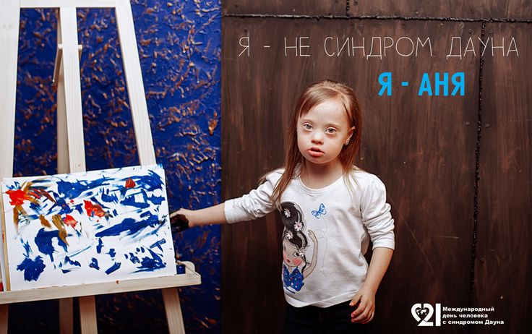


21 БЕРЕЗНЯ
ДЕНЬ ЛЮДЕЙ З СИНДРОМОМ ДАУНА
www.pu.if.ua/depart/PreschoolEducation/ua

